Slide 1

Як проводити уроки під час війни
Вебінар
Оксана Паркулаб, кандидат психологічних наук, доцент

Slide 2


КУДИ МОЖНА ЗВЕРНУТИСЯ ЗА ПСИХОЛОГІЧНОЮ ПІДТРИМКОЮ?
Бот першої психологічної допомоги із порадами психологічної підтримки для себе та щоб підтримати інших https://ms.detector.media/trendi/post/29038/2022-02-25-v-ukraini-zapustyly-telegram-bot-pershoi-psykhologichnoi-dopomogy/
Також Міністерство освіти і науки України з сертифікованими психологами Асоціації інноваційної та цифрової освіти запускає щоденні онлайн зустрічі о 13.00 та 20.00 тут https://osvitoria.media/news/psyhology-nadayut-dopomogu-onlajn/
Цілодобова безплатна платформа для психологічних консультацій “Розкажи мені”, створена Інститутом когнітивного моделювання, МОЗ. Щоб отримати допомогу – необхідно заповнити анкету на сайті, коротко описавши свій стан https://click.mlsend.com/link/c/YT0xOTA5NjcxODkwMjYwMDcxOTkxJmM9dTV2MCZlPTQ4MjImYj05NDU3NDYxMTImZD1wMGk2ajl1.g-kS_20tTGsBsw6Dx5dk4rJJ-TtT98NJtGHrequc0LQ

Slide 3


РЕКОМЕНДАЦІЇ для вчителів, які працюють із дітьми під час війни
Нова українська школа
https://nus.org.ua/articles/korotka-pam-yatka-dlya-vchyteliv-yaki-pratsyuyut-iz-ditmy-pid-chas-vijny-9-pravyl

Slide 4
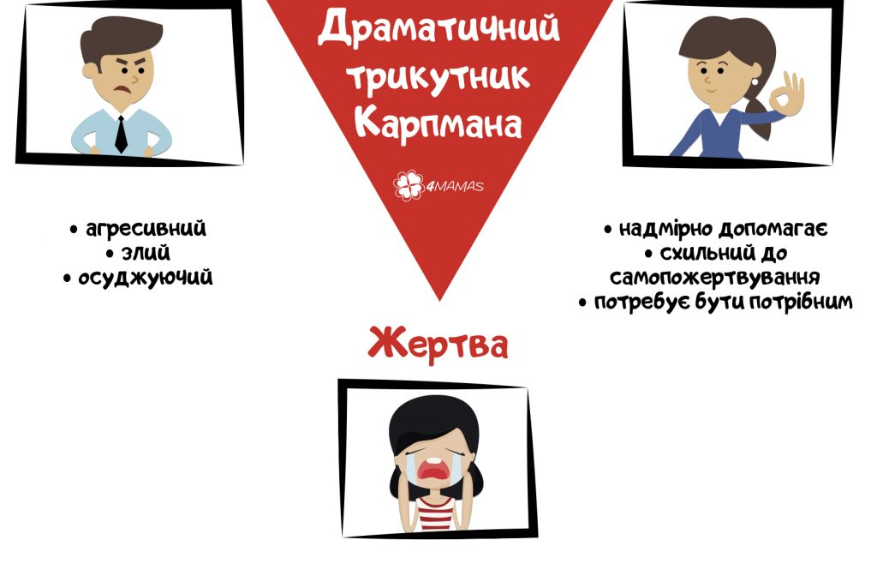
Правило 1. Турбуємось про себе і намагаємось не починати роботу без ресурсу
НАСЛІДКИ:
Ви не звернете увагу на зміни в поведінці дитини, вам не вистачить сил витримати її болісний погляд, відповісти на складні запитання, оцінити емоційну реакцію тощо – це посилить її стан занепокоєння та безпорадності.
ВПРАВА «Скриня ресурсів»
Переслідувач
Рятівник
Заперечує наявність власних ресурсів, просить поради, не ухвалює рішень
Notes:
Драматичний трикутник — психосоціальна модель взаємодії людини з іншими. Автором є Стівен Карпман. Вправа «Кулька» . Інструкція: пальці в кулак і вдувати повітря 10 разів. Вправа «Резервуар» Скриня ресурсів. Важливо накопичувати ресурси, щоби втримувати напруження. Ресурсом може бути емоційний контакт із кимось, дозвіл собі відчувати, будь-яка раціональна інформація, віра, підтримка зв’язку з кимось, можливість їсти, пити, уява (можна уявляти, чим ми займатимемося, коли все закінчиться).

Slide 5

Як зняти стрес і тривогу — техніки розслаблення
Техніка релаксації Джейкобсона https://www.youtube.com/watch?v=-EZD0ZHW0BU
Дихальні вправи: техніка «4−7−8». Вдихніть 4 секунди, затримайте дихання на 7 секунд, потім видихніть на 8 секунд.
Ароматерапія (ефірні масла для зняття стресу. Нанесіть три краплі на ватний диск і глибоко вдихніть 10 разів).
Антистресовий раціон (вода, повноціннний білок, вітаміни групи В (особливо В6), пребіотики, вітаміни А і С, магній тощо).
Соціальна підтримка (зберігати тісний зв’язок з дітьми та батьками). Тривала соціальна ізоляція рівносильна викурювання 15 сигарет у день
Notes:
Стрес — це не тільки психологічна проблема, занадто багато негативних емоцій можуть спровокувати і фізичні нездужання, тому особливо важливо навчитися виходити з цього пригніченого стану.
Техніка 4 –7—8. Цей метод змусить розум і тіло зосередитися на регулюванні дихання, а не на відтворенні ваших тривог. Певні запахи можуть змінювати активність мозкових хвиль і знижувати рівень гормонів стресу в організмі. ефірні масла для боротьби зі стресом включають лаванду, троянду, бергамот, ромашку, ладан, сандалове дерево, та іланг-іланг. вітамін В6 необхідний для синтезу серотоніну та міцного сну (джерела: капуста, часник, каші, горіхи); Пребіотики потрібні для росту здорових бактерій, які впливають на настрій та сон (часник, цибуля, банан, овес). Вітаміни А і С, які знижують рівень кортизолу (морська жирна риба (вітамін А), настій із шипшини, петрушка зелена, капуста білокачанна. Магній. Має заспокійливу дію, сприяє розслабленню м’язів: горіхи, гречка, овес, висівки (додавати до каші), какао.Тривала соціальна ізоляція рівносильна викурювання 15 сигарет у день

Slide 6
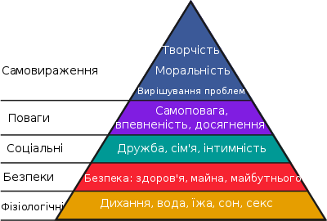
Правило 2. створити безпечний простір, у якому б дитина відчула близькість – “я з тобою” та прихильність – «Я дбаю про тебе». «Я тебе люблю»
СПІЛКУЙТЕСЯ З УЧНЯМИ, ЗАЛИШАЙТЕСЯ СПОКІЙНИМ ПІД ЧАС РОЗМОВИ.
ДЕМОНСТРУЙТЕ НАДІЙНІСТЬ (для дитини до підліткового віку можна свої слова про захист і безпеку підкріпити обіймами , але не торкатися відкритих частин тіла)
ОБГОВОРЮЙТЕ З УЧНЯМИ ПРАВИЛА “ЦИВІЛЬНОЇ ОБОРОНИ”

Slide 7
Правило 3. Якщо ви не маєте досвіду роботи з емоційним реагуванням на почуття та емоції, починати роботу можна буде лише у співпраці з психологом. Цю роботу можна буде проводити лише після фази стабілізації – зміцнення та відчуття безпеки.
ДОЗВОЛЯЙТЕ ДИТИНІ ВИВІЛЬНЯТИ НЕНАВИСТЬ ТА ЗЛІСТЬ (виявляти лють – ненавидіти, лаятися, кричати – це здорова реакція. Тому дорослим потрібно дозволяти собі й дітям, це робити в ігровій формі (гра “Зла тваринка” (придумати злу тваринку і поводитися так, як, на нашу думку, може себе вести ця тваринка. Потім перетворитися на добру тваринку. Потім – на людину). Кричати в “мішечок для криків” або стаканчик. Але після вивільнення ненависті та злості слід перемкнутися на щось добре і позитивне: на обійми, теплий чай, добрі слова одне одному.
“ЗАЙМІТЬ” ЧИМОСЬ АУДІАЛЬНИЙ КАНАЛ ДИТИНИ (під час звуку сирен аудіальний канал сприймання потрібно чимось “зайняти” (співати хором, горланити кричалки проти путіна і російської армії, слухати в навушниках аудіоказки та музику тощо).
ЗАСТОСОВУЙТЕ ІГРОВІ ПРАКТИКИ, ВИКОНУЙТЕ З УЧНЯМИ ЗАСПОКІЙЛИВІ ВПРАВИ (взяти в ліву руку якийсь предмет, який дитина може проконтролювати. Коли ми беремо щось у ліву руку, то, фактично, беремо під контроль усе, що відбувається в правій півкулі мозку. Усі тривожні думки й образи — це зокрема робота правої півкулі. Можна ліпити з пластиліну, окреслити навколо себе коло безпеки з нитки, рвати на дрібні шматки папір, «Видихнути хмаринку» (уявити, що вдихнули хмаринку і видихнути її зі звуком, можна з грозою і блискавкою, тупотіти при цьому ногами) тощо.
ДОВІРТЕ ДИТИНІ ПОСИЛЬНЕ ДЛЯ НЕЇ ВІДПОВІДАЛЬНЕ ЗАВДАННЯ (дитину важливо зробити відповідальним за щось. Рекомендують доручити дитині певну функцію чи роль, наприклад, “супергерй безпеки”, кіберполіцейський, хакер)
СТЕЖТЕ ЗА ПОВЕДІНКОЮ. Якщо ви пересуваєтесь приміщеннями школи, краще йти перехресно: ліва рука, права нога. Коли ми перебуваємо в стресовому стані, то переважно ходимо паралельно: права рука, права нога. Це означає, що порушені зв’язки між півкулями мозку.
Notes:
Наприклад, коли людина матюкається, виділяється гормон ендорфін. А це допомагає знеболити процес. Коли вранці я почула сирени, то зрозуміла, що не можу говорити. Це для мене не властиво. Це пояснюється так: коли страшно, у нас вимикаються зони Брока, що відповідають за говоріння. Якщо ви відчуваєте те саме чи чуєте, що в дітей сиплий, нетиповий голос, співайте, кричіть, говоріть голосно.

Slide 8
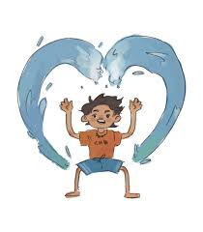
ПРАВИЛО 4. Пам’ятайте, що ми проводимо уроки/зустрічі для того, щоби дати дітям стабільність у теперішній реальності, відволікати їх і зацікавити новими фактами, розважити захопливими розповідями. Усі розмови про війну для учнів зараз – додаткове травмування ПРАКТИКИ, ЯКІ ДОПОМОЖУТЬ СТАБІЛІЗУВАТИСЯ
Контроль стоп, спини, очей і рук
ВПРАВА «Екстрена допомога» допомагає заспокоїтися. Якщо дитині стає страшно (паніка), то знайдіть точку між безіменним пальцем та мізинцем і надавіть на неї.
ВПРАВА «Пташка» допомагає повернути серцебиття в нормальний ритм. Простукуйте грудну клітину, з’єднуючи руки, наче пташки, з періодичністю один удар у секунду, чергуючи руки.
Якщо дитина самостійно не може це робити, ритмічно постукайте по її колінах чи плечах зі словами: “Ми впораємося, справді страшно й важко, але подивися, які ми молодці”.
ВПРАВА «Янгол». Запропонуйте дитині покласти руку собі на плече, і скажіть, що це наче ви або янгол її захищаєте. Якщо ваші діти вірять у янголів-охоронців, зараз саме час це використати.
ВПРАВИ «Гримаси», «Потягування», «Полоскання горла», «Маятник» , «Пантоміма», «Помиті руки».
Notes:
У людини є кілька точок опори й контакту, завдяки яким вона може вийти зі стану паніки та стресу й допомогти собі не потрапити в стан травматизації. Контроль рук: Для дитини цю вправу треба модифікувати так: запропонуйте, аби вона поклала руку собі на плече, і скажіть, що це наче ви або янгол її захищаєте. Якщо ваші діти вірять у янголів-охоронців, зараз саме час це використати.

Slide 9
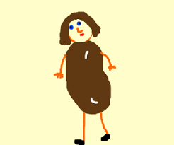
Правила 5, 6
5. Не можна використовувати в іграх чи під час занять метафори, образи літаків, неба, військової техніки тощо. Це може травмувати дітей, які були під обстрілами. Краще спиратися на метафори та образи дому, землі, дерева, веселки, річки.
Не пропонуйте дітям жодних образів воєнної техніки. Приймається лише той варіант, коли вони самі хочуть намалювати, виліпити чи обговорити це. Натомість працюйте над образами сили та стійкості й частіше просіть дитину намалювати, зобразити те, що є її силою.
6. Якщо в роботі плануєте створювати щось із частин, наприклад кубиків, пам’ятайте: якщо деталі руйнуватимуться, це може нагадувати дітям зруйнований будинок. Діти самі можуть обрати таку гру – тоді для них це буде помічне. До того ж будьте уважні до звуків, що використовуються в супроводі.

Slide 10

ПРАВИЛА 7,8
7. Для дитини, яка пережила втрату (близьких або будинок), абсолютно неприпустимі слова на кшталт “час лікує”, “у кожній ситуації є хороший бік, треба лишень уміти його знаходити”. Ці слова некоректні та неетичні.
Дітям важливо почути: “Те, що ти пережив – жахлива трагедія, це жахливо й так шкода, що тобі довелося через це пройти. Я захоплююсь твоїми мужністю та силою. Попри таке горе, ти справляєшся, як справжній герой. Я дуже хочу тебе обійняти та захистити”.
8. Якщо дитина починає розповідати, що б вона не говорила, ми її слухаємо й не перебиваємо! Киваємо, підтримуємо й наприкінці робимо акцент на тому, що навіть слухати – це дуже важко. Далі можна сказати: “Але я бачу, який ти сильний і як ти справляєшся”. Проте не давайте порад, поки вас не попросили про це.

Slide 11

ДЯКУЮ ЗА УВАГУ!

